Slide 1
АТТЕСТАЦИОННАЯ РАБОТА МАГИСТРА
ИССЛЕДОВАНИЕ МЕТОДОВ ИСКУССТВЕННОГО ИНТЕЛЛЕКТА ДЛЯ РЕАЛИЗАЦИИ СИСТЕМЫ УМНОГО ДОМА
Руководитель:
доц. Лещинский В.А.
Выполнил:
ст. гр. ПЗСм-16-2
Самоцкий В.А.

Slide 2
ЦЕЛЬ И ЗАДАЧИ ИССЛЕДОВАНИЯ
Объекты исследования:
процесc распознавания человеческой речи
Предмет исследования:
человеческая речь, которая используется для управления устройствами умного дома
Цель работы:
исследование и разработка методов и алгоритмов распознавания человеческой речи, проектирование и разработка программной системы умного дома
Научная новизна:
предложен метод построения информативных признаков, которые извлекаются из глубокой нейронной сети с узким горлом
Практическая новизна:
извлеченные признаки можно применять для адаптации системы к конкретному пользователю и акустически условиям

Slide 3
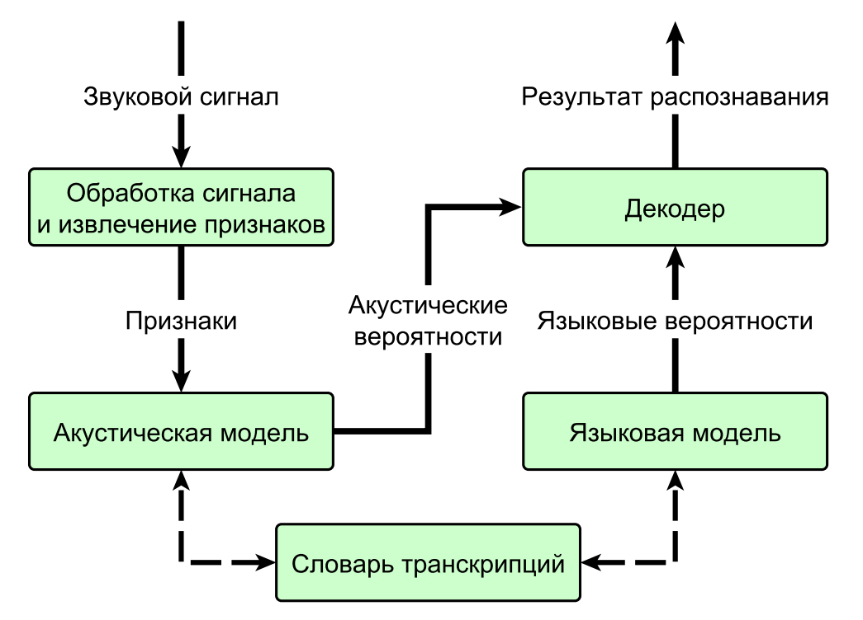
СТРУКТУРА СИСТЕМЫ АВТОМАТИЧЕСКОГО РАСПОЗНАВАНИЯ РЕЧИ

Slide 4


КРИТЕРИЙ КАЧЕСТВА РАБОТЫ СИСТЕМЫ РАСПОЗНАВАНИЯ РЕЧИ
Пословная ошибка распознавания (Word Error Rate, WER)
где N — количество слов в эталонном тексте,
C — количество правильно распознанных слов,
S, I, D — соответственно число замен, вставок и удалений в результате распознавания.
Пословная точность распознавания (Word Accuracy)

Slide 5
ОБРАБОТКА СИГНАЛА И ИЗВЛЕЧЕНИЕ ИНФОРМАЦИОННЫХ ПРИЗНАКОВ
Алгоритм вычисления мел-частотных кепстральных коэффициентов (Mel-Frequency Cepstral Coefficients, MFCC):
Предыскажение.
Разбиение звукового сигнала на временные окна размером 15–30 мс, называемые кадрами.
Дискретное преобразование Фурье.
Построение набора из M треугольных фильтров, равномерно расположенных на Мел-шкале (Mel-frequency filterbank)
Вычисление логарифмов энергии спектра для построенного набора треугольных фильтров (Mel-frequency filterbank log energies, FBANK)
Дискретное косинусное преобразование для вычисленных на предыдущем шаге логарифмов энергии.
В качестве итоговых MFCC признаков берутся первые несколько (обычно 13) компонент кепстрального вектора, полученного после всех этапов.

Slide 6
ПОДХОДЫ К АВТОМАТИЧЕСКОМУ РАСПОЗНАВАНИЮ РЕЧИ
скрытые Марковские модели;
динамическое программирование;
искусственные нейронные сети.

Slide 7
СКРЫТЫЕ МАРКОВСКИЕ МОДЕЛИ
И ГАУСОВСКИЕ ПРИМЕСИ
Состояния HMM моделируют фонемы
Рассматривается вектор признаков
Применяются модели гауссовых смесей (Gaussian Mixture Models, GMM) для определения насколько хорошо определенное состояние определенной Марковской модели описывает текущий кадр речевого сигнала

Slide 8
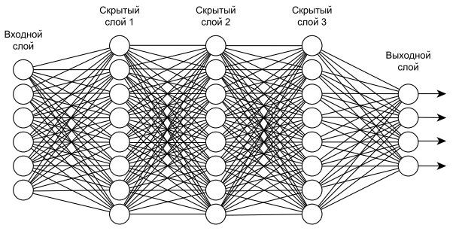
ГЛУБОКИЕ НЕЙРОННЫЕ СЕТИ
Notes:
Рассказываю про нейронные сети и распознавание речи с их помощью

Slide 9
ОБУЧЕНИЕ ГЛУБОКИХ НЕЙРОННЫХ СЕТЕЙ
Процесс обучения характеризуется критерием обучения и обучающим алгоритмом.
Критерий обучения должен сильно коррелировать с конечной целью задачи, чтобы улучшение обучающего критерия приводило к улучшению итогового результата.
При имеющемся обучающем критерии параметры модели могут быть обучены с помощью алгоритма обратного распространения ошибки (Error Backpropagation, BP).

Slide 10
ОБУЧЕНИЕ ГЛУБОКИХ НЕЙРОННЫХ СЕТЕЙ
Вопросы, которые необходимо учитывать при обучении:
Нормализация входных признаков к нулевому среднему и единичной дисперсии.
Важно инициализировать параметры случайным образом.
Добавление регуляризующего слагаемого.
Выбор размера обучающей порции.
Использование накопленного градиента.
Выбор расписания изменения скорости обучения.
Выбор архитектуры DNN.

Slide 11
МЕТОДЫ АДАПТАЦИИ АКУСТИЧЕСКИХ МОДЕЛЕЙ НА ОСНОВЕ ГЛУБОКИХ НЕЙРОННЫХ СЕТЕЙ
Направления адаптации акустических моделей:
Выделение и настройка подмножества параметров нейронной сети
Настройка всех параметров DNN с использованием в целевой функции дополнительного регуляризирующего слагаемого
Предоставление нейронной сети дополнительной информации о фонограмме или ее участках

Slide 12
МЕТОД ПОСТРОЕНИЯ ИНФОРМАЦИОННЫХ ПРИЗНАКОВ, ИЗВЛЕКАЕМЫХ ИЗ АДАПТИРОВАННОЙ К ДИКТОРУ И АКУСТИЧЕСКИМ УСЛОВИЯМ ГЛУБОКОЙ НЕЙРОННОЙ СЕТИ С УЗКИМ ГОРЛОМ
Шаги алгоритма:
Построение кепстральных признаков.
Обучение трифонной GMM-HMM модели.
Формирование разметки обучающих данных на связанные состояния трифонов.
Построение признаков для обучения глубокой нейронной сети.
Приведение входных данных для обучения глубокой нейронной сети к нулевому среднему и единичной дисперсии.
Инициализация обучения глубокой нейронной сети с L скрытыми слоями.
Обучение глубокой нейронной сети по критерию минимизации взаимной энтропии.
Построение i-векторов для обучающей базы.

Slide 13
МЕТОД ПОСТРОЕНИЯ ИНФОРМАЦИОННЫХ ПРИЗНАКОВ, ИЗВЛЕКАЕМЫХ ИЗ АДАПТИРОВАННОЙ К ДИКТОРУ И АКУСТИЧЕСКИМ УСЛОВИЯМ ГЛУБОКОЙ НЕЙРОННОЙ СЕТИ С УЗКИМ ГОРЛОМ
Приведение построенных i-векторов к нулевому среднему и единичной дисперсии, или нормализация каким-либо другим способом
Расширение входного слоя обученной глубокой нейронной сети с инициализацией соответствующих коэффициентов матрицы весов нулевыми значениями.
Дообучение глубокой нейронной сети с расширенным входным слоем по признакам, к которым на каждом кадре добавлен i-вектор, соответствующий данному участку фонограммы
Разбиение слоя l глубокой нейронной сети.
Дообучение полученной глубокой нейронной сети с узким горлом.
Отбрасывание слоев глубокой нейронной сети, следующих за узким горлом.
Использование полученной нейронной сети с узким горлом для построения высокоуровневых признаков.

Slide 14
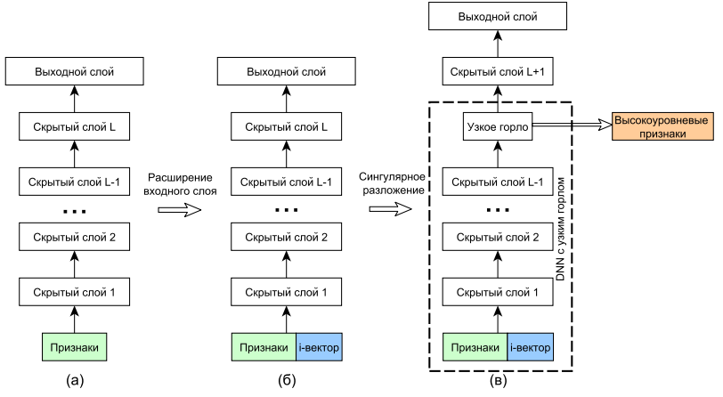
МЕТОД ПОСТРОЕНИЯ ИНФОРМАЦИОННЫХ ПРИЗНАКОВ, ИЗВЛЕКАЕМЫХ ИЗ АДАПТИРОВАННОЙ К ДИКТОРУ И АКУСТИЧЕСКИМ УСЛОВИЯМ ГЛУБОКОЙ НЕЙРОННОЙ СЕТИ С УЗКИМ ГОРЛОМ

Slide 15


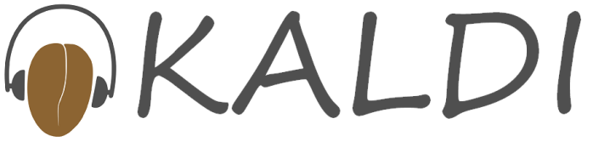

ТЕХНОЛОГИИ

Slide 16
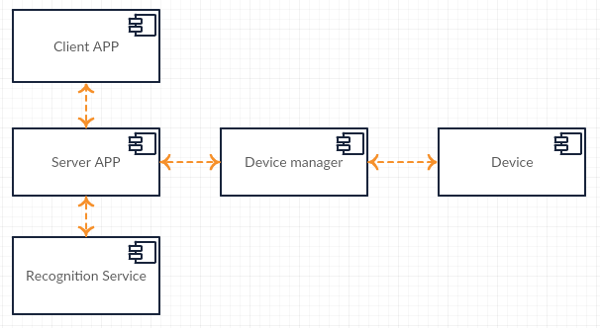
РЕАЛИЗАЦИЯ СИСТЕМЫ УМНОГО ДОМА
Notes:
Рассказываю про обучение нейронных сетей

Slide 17
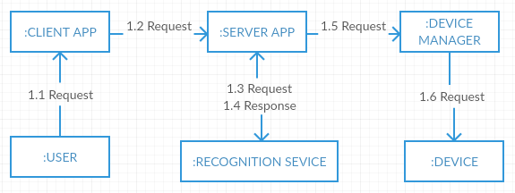
ВЗАИМОДЕЙСТВИЕ МОДУЛЕЙ СИСТЕМЫ

Slide 18
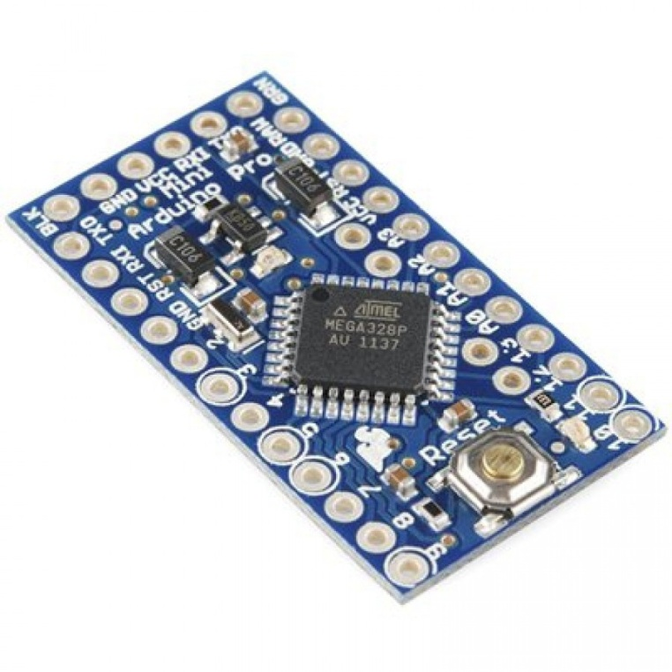
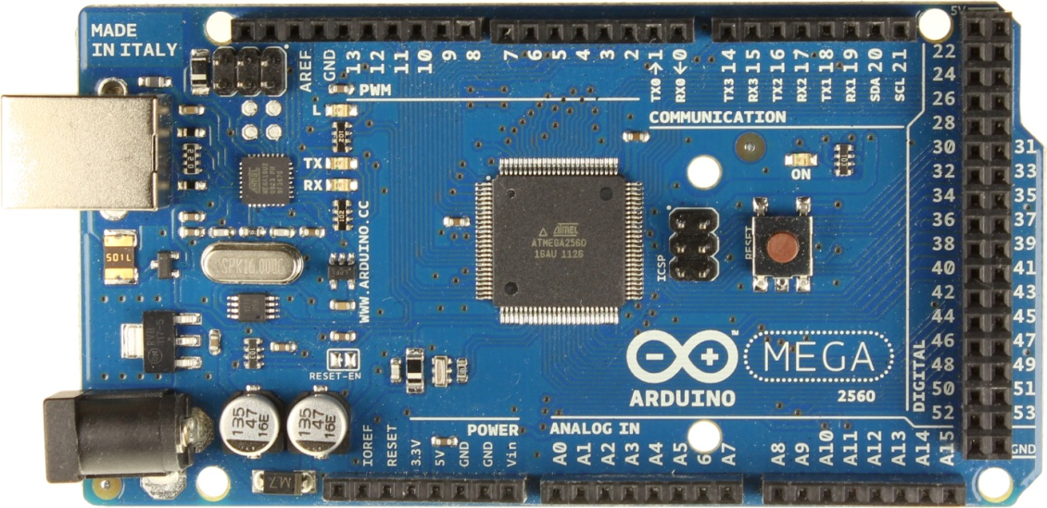
МЕНЕДЖЕР УСТРОЙСТВ
Arduino PRO mini
Arduino Mega

Slide 19
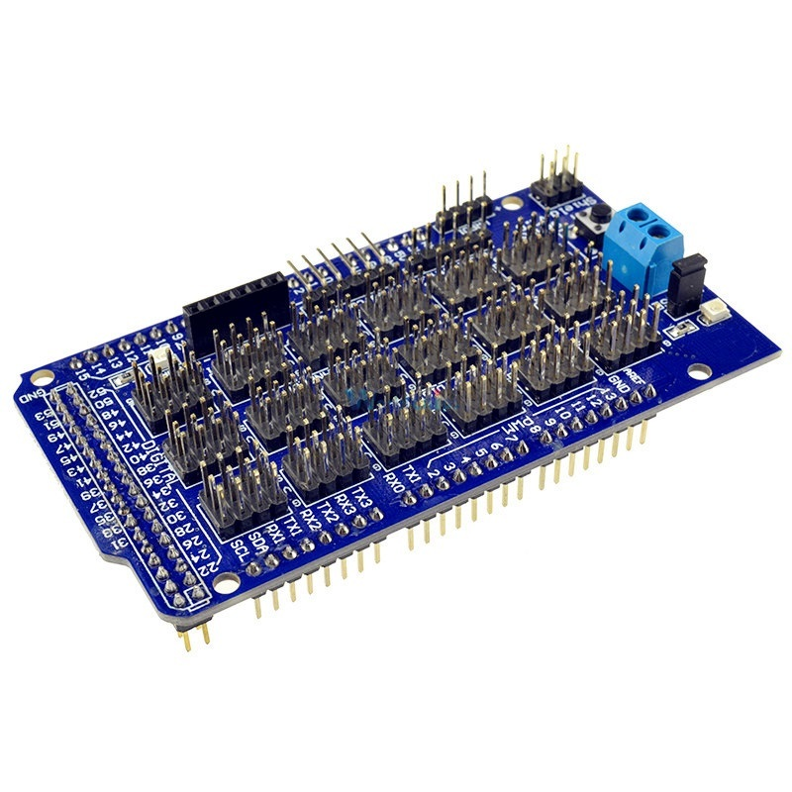
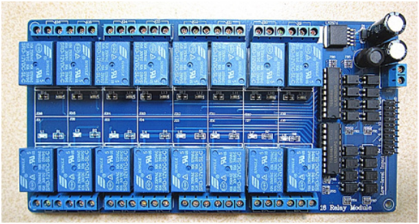
ПОДКЛЮЧЕНИЕ УСТРОЙСТВ

Slide 20
ВЫВОДЫ
Рассмотрена структура и этапы работы систем автоматического распознавания речи человека.
Рассмотрены критерии качества работы систем распознавания речи.
Подробно рассмотрены методы автоматического распознавания речи, а именно скрытые Маркоские модели и глубокие нейронные сети.
Проанализированы методы обучения нейронных систем.
Рассмотрены методы адаптации акустических моделей на основе глубоких нейронных сетей.
Предложен метод построения информационных признаков, извлекаемых из адаптированной к диктору и акустическим условиям глубокой нейронной сети с узким горлом.
Реализована система умного дома с функцией распознавания голосовых команд.

